Slide 1
Опис књижевног лика
- Припрема за други писмени задатак-

Slide 2
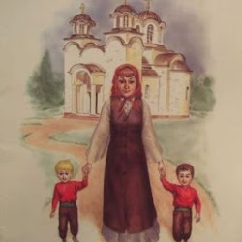
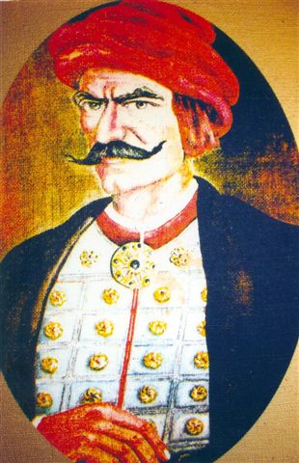
Ликови које ћемо описивати:
Из народне књижевности: Стари Вујадин и јетрвица Ковиљка
-Из савремене књижевности: Бастијан и Фолко

Slide 3
Уводни део састава:
- Представити лик који ћеш описивати у саставу;
У две- три реченице увести читаоца у тему и заинтересовати га за даље читање;
Води рачуна да реченице буду јасне и ефектне како би пробудиле пажњу и жељу да се сазна нешто више о том књижевном лику.

Slide 4
Разрада:
Опис изгледа;
Карактерне особине поткрепити примерима из књижевног дела;
Поступци лика ;
Твоје мишљење и став о том књижевном лику;

Slide 5
Закључак:
У пар реченица написати по чему је посебан овај књижевни лик и зашто си баш њу/ њега одабрао/ла.

Slide 6
Обрати пажњу!
Размисли о томе шта све знаш о лику о коме треба да пишеш.
– Забележи шта све треба да поменеш у свом саставу.
– Мисли о томе ко ће читати твој рад.
– Твој састав треба да има почетак, средину и крај.
– Унеси осећања у свој рад (тугу, радост, љутњу, узбуђење, изненађење).
– Води рачуна о правописним правилима.
– Реченице не почињи на исти начин (сети се речи са сличним значењем).
– Прочитај свој рад и исправи грешке које запазиш.

Slide 7
Верујем да ћеш се потрудити да писмени задатак напишеш што боље.Држим ти палчеве!

